Slide 1
Теория элит Г.Моски и В.Парето.
Выполнила:
Павлова Лилия
ОБ20-11

Slide 2
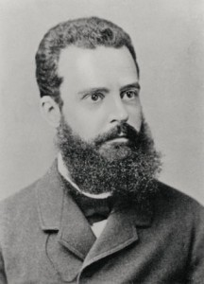
Вильфредо Парето (1848-1923)

Slide 3
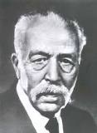
Гаэтано Моска (1858-1941)

Slide 4
Современные теории элит
элитарность любого общества, его разделение на властвующее творческое меньшинство и пассивное большинство;
особые психологические качества элиты (природный дар и воспитание);
групповая сплоченность и элитарное самосознание, восприятие себя особым слоем;
легитимность элиты, признание массами ее права на руководство;
структурное постоянство элиты, ее властных отношений. Хотя персональный состав элиты постоянно меняется, отношения господства и подчинения в своей основе остаются неизменными;
формирование и смена элит происходит в ходе борьбы за власть.

Slide 5
позиционный анализ - определение элиты по занимаемым позициям (должностям) в формальной политической структуре;
репутационный анализ - выявление тех групп политиков, которые вне зависимости от занимаемых формальных позиций оказывают реальное влияние на политический процесс;
анализ принятия решений - выявление тех политиков, которые реально принимают важнейшие политические решения.

